Slide 1
Training Motiverende gespreksvoering

Slide 2
Na de training zijn jullie Kundig in de basisvaardigheden van MGV
ORBSI
Focussen
herkennen, uitlokken en bekrachtigen van verandertaal;
Het herkennen en reageren op behoudtaal en wrijving.
Maken van veranderafspraken.
Versterken van commitment en uitvoer van verandering.

Slide 3
Programma voor vandaag:
E-learning
Spirit, processen engageren
ORBSI vaardigheden
Proces focussen
Identificeren veranderdoelen
Informatie en advies

Slide 4
https://portaal.ggzecademy.nl/login
Notes:
(Oefening, 10 min)
Wie heeft de E-learning al gedaan?
Samen inloggen. Proef persoon gebruiken

Slide 5
Wat is motivatie?
Motivatie is niet:
een persoonlijkheidskenmerk.
stabiel over de tijd.
Maar, motivatie:
is de mate van bereidheid tot gedragsverandering.
kan verschillen per moment, per gedrag en per situatie.
zowel extern als intern.
kan beïnvloed worden in de interactie met de ander.
is een centrale taak voor de veranderaar.

Slide 6
Vier processen in MGV
Engageren: aangaan van een werkrelatie met vertrouwen en wederzijds respect;
Focussen: op de agenda van de cliënt;
Ontlokken: eigen verandermotieven cliënt;
Plannen: ontwikkelen vastbeslotenheid om te veranderen en formuleren actieplan.
Plannen (hoe en wanneer verandering?)
Ontlokken(of en hoezo verandering?)
Focussen (welke verandering?)
Engageren (gezamenlijk traject?)
Notes:
De kern van MGV
Engageren: De relatie als grondhouding
Vestigen van een werkrelatie.
Begrijpen van het dilemma van de cliënt.
Onderzoeken van verwachtingen van cliënt.
Geven van hoop.

Slide 7
Spirit
11

Slide 8
Basisvaardigheden MGV
Open vragen
Reflectief luisteren
Bevestigen
Samenvatten
Informatie en advies geven.

Slide 9
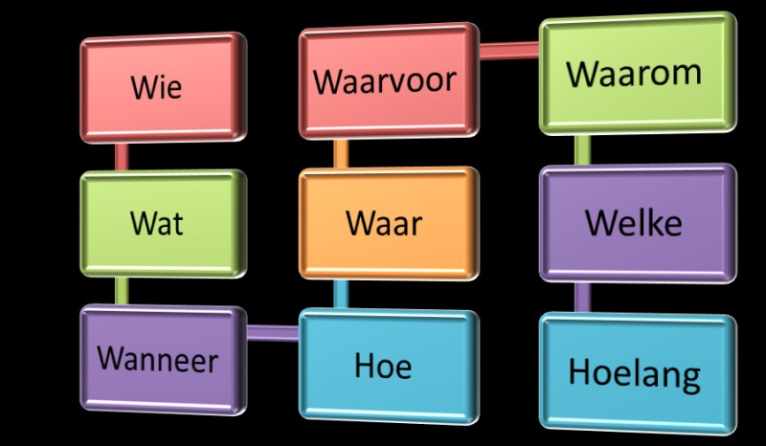
Open vragen stellen
Vragen waar geen ‘ja’ of ‘nee’ of een antwoord met één woord op geantwoord kan worden.
Creëert een niet veroordelend klimaat
Wat is er aan de hand?
Hoe zie jij dat?
Wat bedoel je daarmee?
Leg eens uit?

Slide 10
Reflectief luisteren
Statement en directief
Een reflectie is nooit goed of fout
Geen vraag

Slide 11
Reflecties
Eenvoudige reflectie:
Herhaling van wat gezegd is.
Herformulering zonder dat betekenis daadwerkelijk veranderd.
Complexe reflectie:
Herformulering waardoor betekenis of nadruk veranderd.
Interpretatie.
Notes:
Kies zelf uit voorbeeld oefeningen, vlgd dia’s
Gefundeerde gok over wat een patiënt bedoelt (inhoudelijke reflectie) of voelt (gevoelsreflectie)
Statement: kort en directief, geen vraag.
Een reflectie is nooit goed of fout.
Diepte van de reflectie:
Eenvoudige reflectie: dichtbij wat
gezegd is (volgen).
Complexe reflecties: gaat verder, voegt betekenis toe (gidsen).
Gevoelsreflectie: je baalt ervan dat je nog geen goede manier hebt gevonden om je minder depressief te voelen’.
Versterkte reflectie: ‘drinken is het enige dat helpt’.
Dubbelzijdige reflectie: ‘aan de ene kant helpt drinken om je beter te voelen, aan de andere kant weet je dat dit op de langere termijn geen blijvende oplossing is’.

Slide 12
Bevestigen
Bewustwording.
Herkennen wat positief is.
Ondersteunen en aanmoedigen.
Uiting van waardering
31

Slide 13
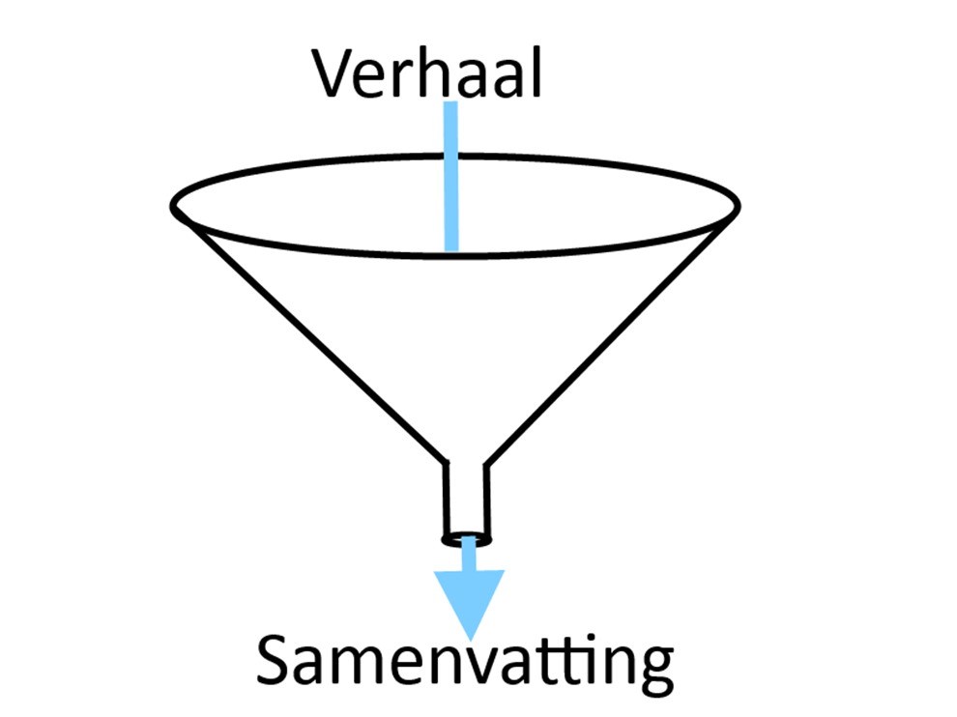
Samenvatten
Bijeenbrengen van informatie die de cliënt gegeven heeft:
Samenvoegend
Verbindend
Afrondend
32

Slide 14
Geven van informatie en advies
Ontlokken:
Welke informatie is nodig?
Toestemming vragen.
Aanbieden:
Prioritering.
Informatie in onderdelen aanbieden.
Autonomie ondersteunende taal.
Ontlokken:
Vraag cliënt naar wat hij herkent.
45
Notes:
1
1

